Slide 1

Анализ данных в век ИИ
Урок 13 · часть II
Временные ряды
когда порядок наблюдений становится частью данных
© доктор Игорь Клейнер
Notes:
Временной ряд — это момент, где строка таблицы получает паспорт времени. Перемешал строки — и часть смысла пропала.

Slide 2
Урок 12 · часть II · временные ряды
Иногда перемешать строки — значит уничтожить данные
Обычная таблица может пережить shuffle. Временной ряд — не всегда.
Notes:
В обычной таблице порядок строк часто техническая деталь. Во временном ряду порядок становится фактом.

Slide 3
Урок 12 · часть II · временные ряды
Что такое временной ряд?
Наблюдения, упорядоченные по времени.
• есть значение
• есть момент времени
• соседние моменты часто связаны
• прошлое помогает понять будущее
Notes:
Можно сказать проще: это не просто список чисел, а история, записанная в числах.

Slide 4
Урок 12 · часть II · временные ряды
Число без времени теряет контекст
27 — это мало, много или нормально?
Notes:
Временной ряд добавляет к числу вопрос “когда?”. Иногда этот вопрос важнее самого числа.

Slide 5
Урок 12 · часть II · временные ряды
Вопрос
Если перемешать температуры за год, что останется, а что исчезнет?
Подумайте 20 секунд. Ответ — на следующем слайде.
Notes:
Здесь важно не отвечать сразу. Пусть студенты почувствуют разницу между набором чисел и историей, которую эти числа рассказывают по порядку.

Slide 6
Урок 12 · часть II · временные ряды
Ответ
Среднее значение останется тем же.
Но исчезнет история: сезонность, порядок дней и смысл графика.
Notes:
Среднее — это только один взгляд. Во временных рядах порядок часто важнее, чем одно красивое агрегированное число.

Slide 7
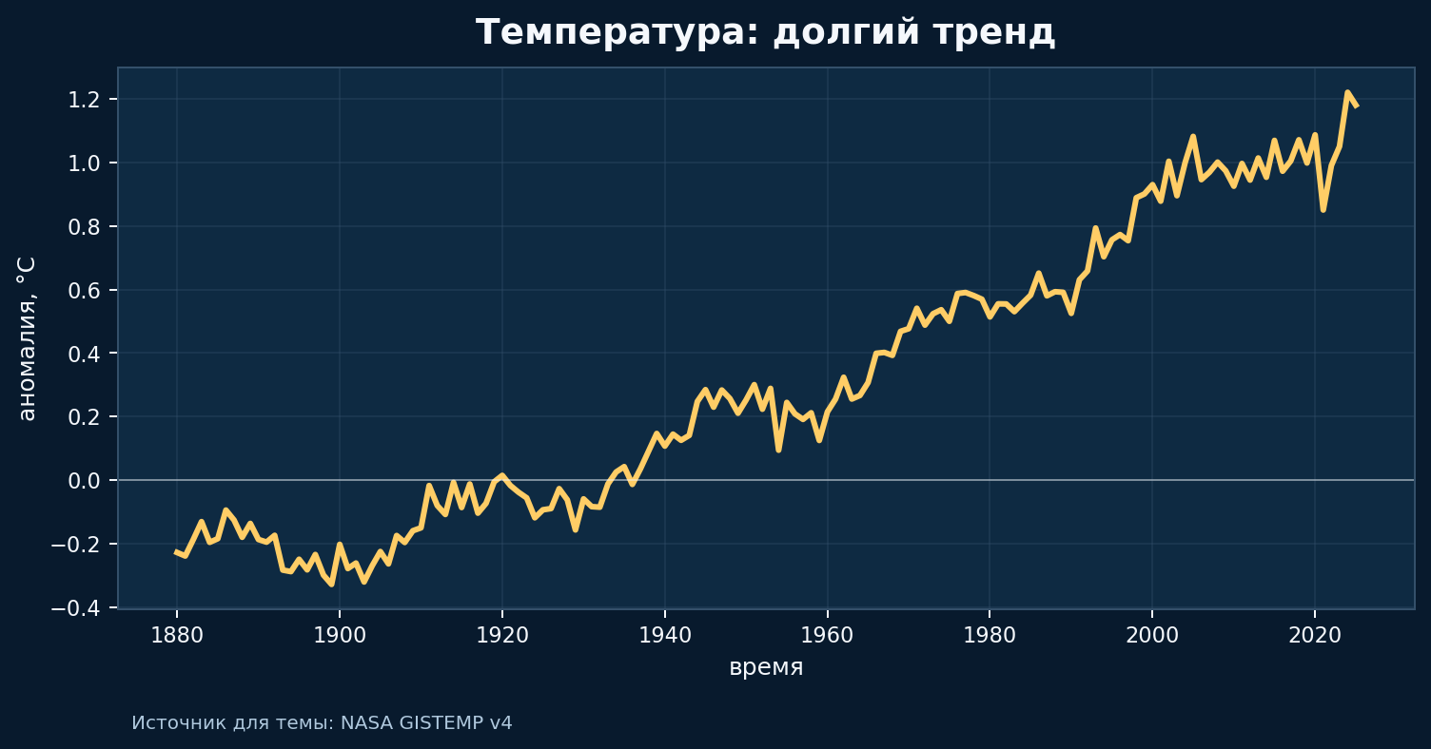
Урок 12 · часть II · временные ряды
Пример 1: температура
Здесь хорошо виден долгий тренд: год от года значения меняются, но общее направление понятно.
• день за днём
• лето и зима
• годовой цикл
Notes:
Температура показывает, что временной ряд может быть длинной историей с устойчивым направлением изменения.

Slide 8
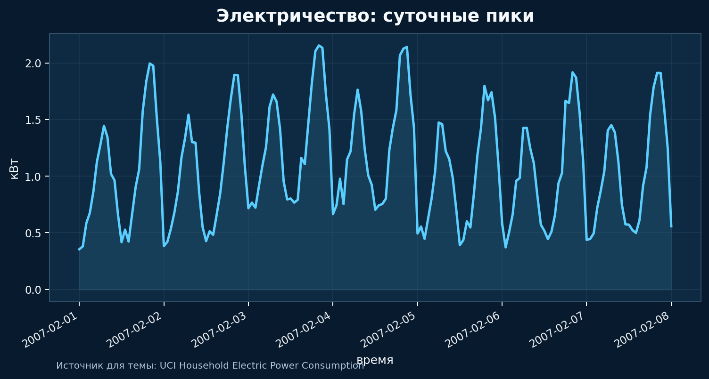
Урок 12 · часть II · временные ряды
Пример 2: электричество
Почасовой ряд часто показывает суточный ритм: утром и вечером потребление растёт.
• утро
• день
• вечер
• ночь
Notes:
Электричество удобно тем, что ритм дня часто виден почти без статистики: люди живут по расписанию, и ряд это помнит.

Slide 9
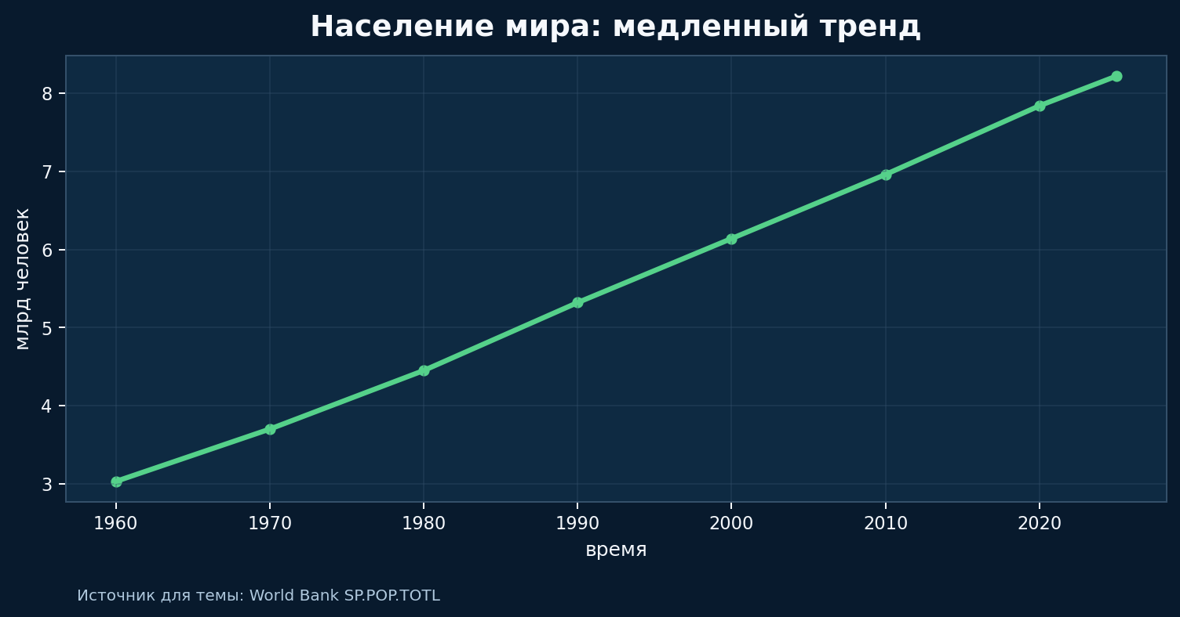
Урок 12 · часть II · временные ряды
Пример 3: население
Некоторые ряды почти не похожи на волны: они прежде всего показывают медленный тренд.
• общий рост
• пиковые месяцы
• акции и праздники
Notes:
Население — хороший контраст: здесь не волны, а прежде всего медленный, долгий тренд.

Slide 10
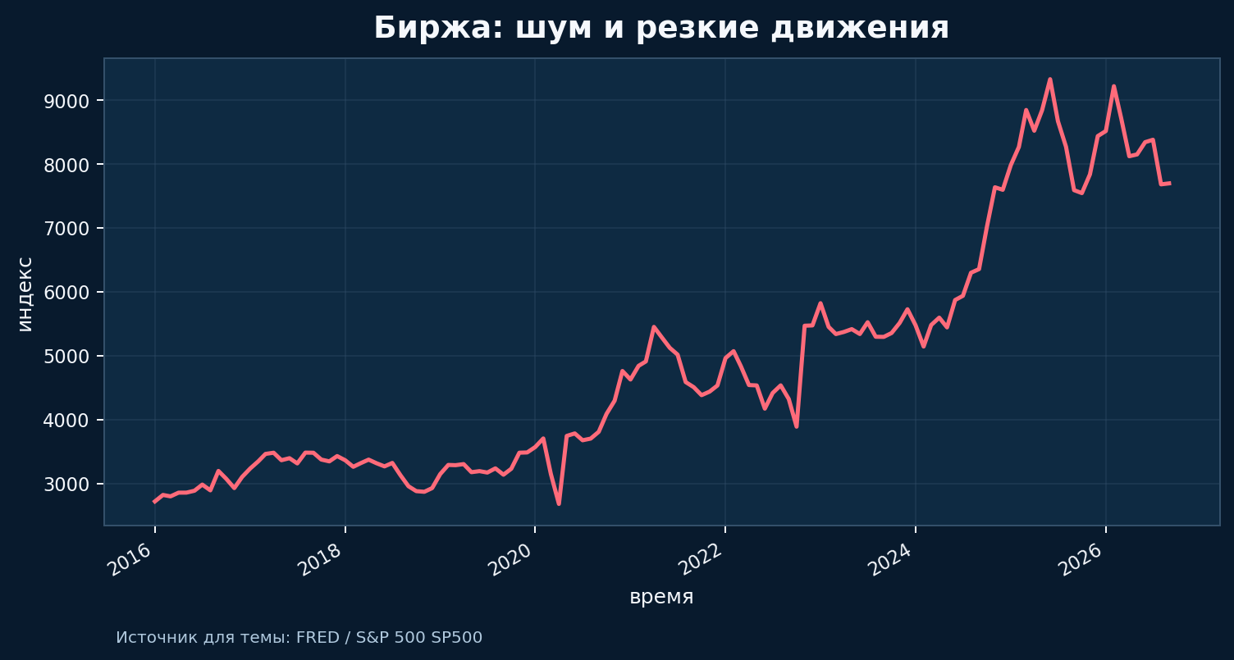
Урок 12 · часть II · временные ряды
Пример 4: биржа
Финансовый ряд шумный: движение видно, но отдельные скачки могут быть резкими.
• будни / выходные
• публикации
• реклама
Notes:
Биржевой ряд специально шумный: он учит не путать каждое движение линии с понятной закономерностью.

Slide 11
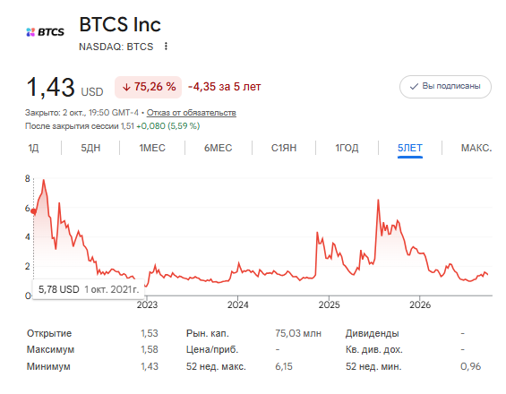
Урок 12 · часть II · временные ряды
Пример 4: биржа
Финансовый ряд шумный: движение видно, но отдельные скачки могут быть резкими.
• будни / выходные
• публикации
• реклама
Notes:
Биржевой ряд специально шумный: он учит не путать каждое движение линии с понятной закономерностью.

Slide 12
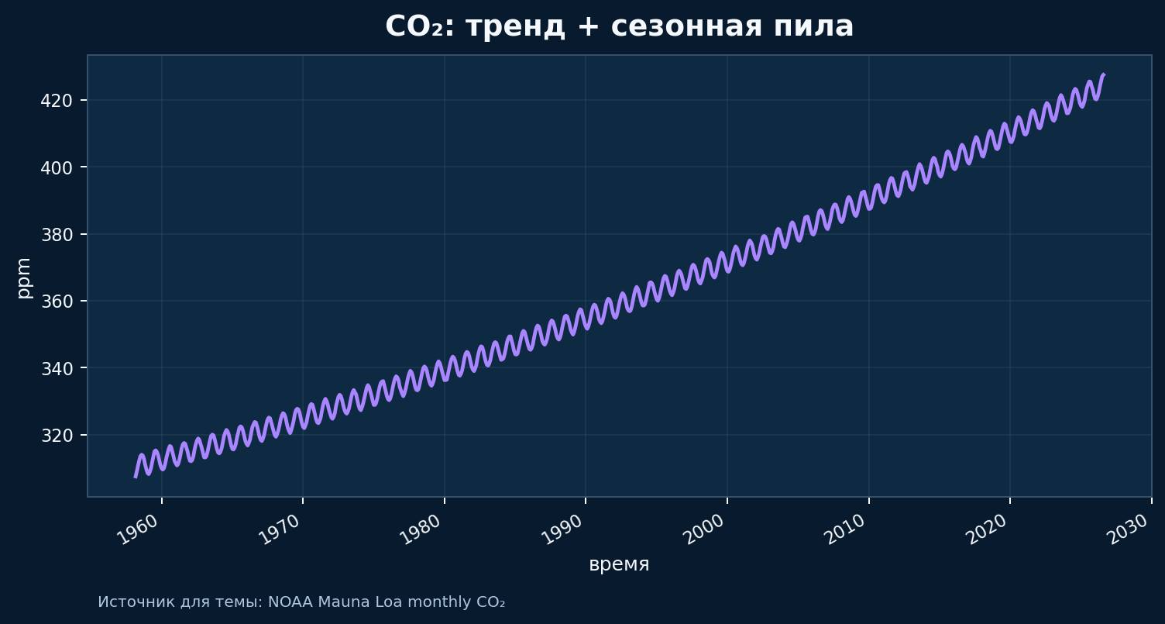
Урок 12 · часть II · временные ряды
Пример 5: CO₂
Хороший ряд может одновременно иметь тренд и сезонную “пилу”.
• секунды
• минуты
• мониторинг
• аномалии
Notes:
CO₂ — отличный пример, где тренд и сезонность живут вместе: линия растёт, но каждый год ещё и дышит.

Slide 13
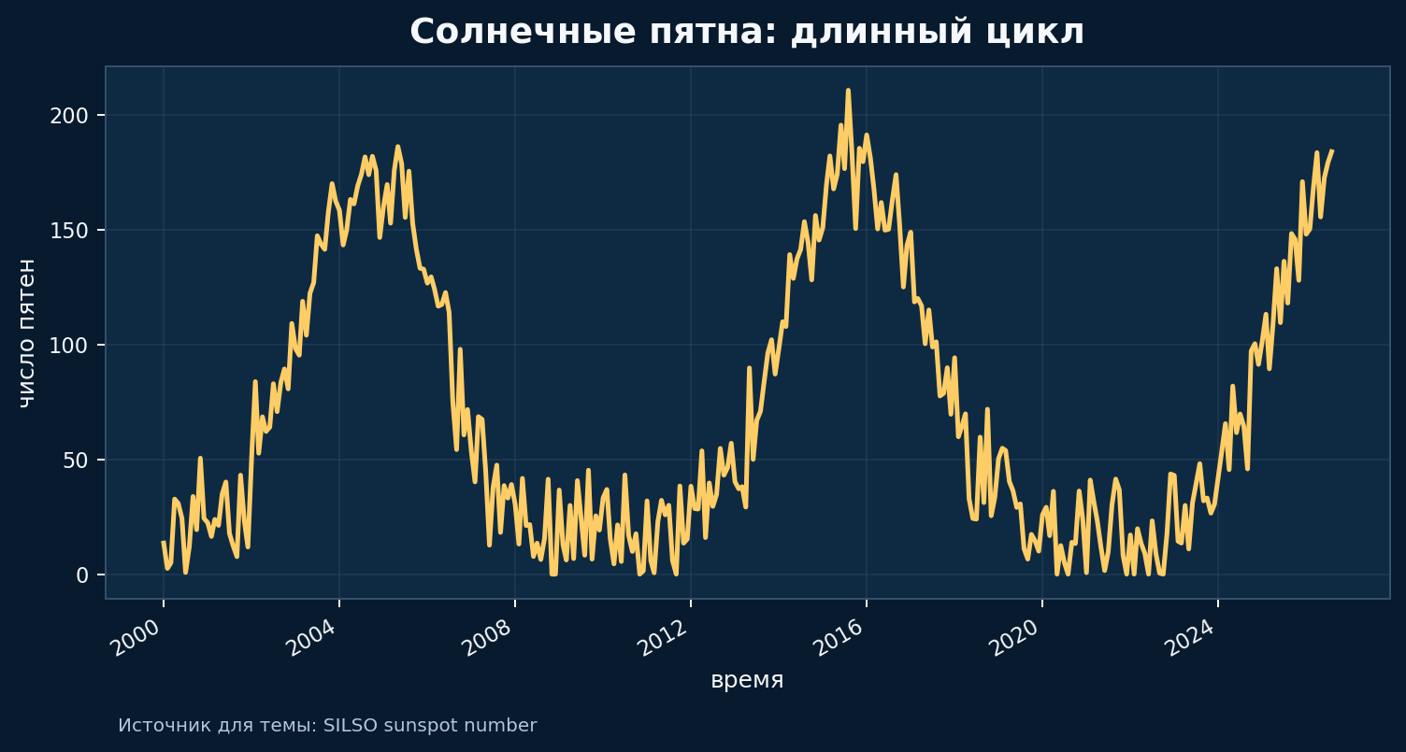
Урок 12 · часть II · временные ряды
Пример 6: солнечные пятна
Иногда главный герой ряда — периодичность: рисунок возвращается через годы.
порядок
память
ритм
строки нельзя свободно переставить
прошлое влияет на ближайшее будущее
может быть сезонность или период
Notes:
Солнечные пятна показывают, что периодичность может быть не недельной и не годовой, а гораздо более длинной.

Slide 14
Урок 12 · часть II · временные ряды
Что общего у всех этих рядов?
Мы смотрим не просто на набор чисел, а на историю во времени.
тренд
сезонность
шум
порядок
память
ритм
строки нельзя свободно переставить
соседние моменты часто связаны
могут быть повторения и сезонность
куда ряд движется в целом
что повторяется регулярно
что прыгает случайно
Notes:
После примеров надо собрать идею: временной ряд — это числа плюс порядок, память и возможный ритм.

Slide 15
Урок 12 · часть II · временные ряды
Тренд
Общий рост или спад уровня ряда.
Линейный тренд
Кусочно-линейный тренд
Квадратичный
…
• рост
• падение
• долгосрочное изменение
Notes:
Тренд — это не каждое колебание. Это общая дорога, по которой идёт ряд.

Slide 16
Урок 12 · часть II · временные ряды
Сезонность
Похожий рисунок повторяется через регулярные интервалы.
• сутки
• неделя
• месяц
• год
Notes:
Сезонность — это когда ряд как будто помнит календарь.

Slide 17
Урок 12 · часть II · временные ряды
Шум
Случайные колебания вокруг структуры.
• случайные скачки
• ошибки измерения
• малые события
Notes:
Шум — это не враг, а реальность. Проблема начинается, когда мы принимаем каждый шорох за закономерность.

Slide 18
Урок 12 · часть II · временные ряды
Временной ряд как модель суммы: тренд + сезонность + шум
В реальном ряду всё часто смешано.
тренд
сезонность
шум
долгосрочное движение
ритм и повторения
случайные колебания
в реальности компоненты влияют и накладываются друг на друга
Notes:
Это как суп: отдельно видны ингредиенты, но в тарелке они уже вместе.

Slide 19
Урок 12 · часть II · временные ряды
Выброс во временном ряду
Один пик может быть ошибкой, событием или началом нового режима.
Пик ≠ ошибка автоматически
• ошибка измерения?
• важное событие?
• смена режима?
Notes:
Не надо автоматически удалять пик. Сначала спросить: это ошибка или реальная история?

Slide 20
Урок 12 · часть II · временные ряды
Совет - спеца по временным рядам (time series)
Первым делом строим график!
Не знаешь что делать? Стой графики!
Notes:
Пять секунд глазами иногда экономят два часа машинного обучения.

Slide 21

Урок 12 · часть II · временные ряды
Таблица против линии
Одни и те же числа выглядят иначе, когда появляется ось времени.
таблица
линия времени
12
14
13
18
25
32
31
28
21
16
Notes:
Таблица хранит числа. График показывает поведение.

Slide 22
Урок 12 · часть II · временные ряды
Уровень ряда
Примерный диапазон, вокруг которого живут значения.
• обычный диапазон
• сдвиг уровня
• режим
Notes:
Иногда нас интересует не точное число, а режим: ряд сейчас в обычном диапазоне или ушёл в другую зону.

Slide 23
Урок 12 · часть II · временные ряды
Разброс тоже может меняться
Спокойный период и бурный период — это разные истории.
спокойно
бурно
Notes:
Временной ряд может стать нервным. И это тоже информация, а не просто некрасивый график.

Slide 24
Урок 12 · часть II · временные ряды
Вопрос
Ряд растёт каждый год и повторяет один сезонный рисунок. Какие две структуры мы видим?
Подумайте 20 секунд. Ответ — на следующем слайде.
Notes:
Это вопрос на распознавание структуры, не на вычисления. Пусть сначала назовут словами: что растёт и что повторяется.

Slide 25
Урок 12 · часть II · временные ряды
Ответ
В этом ряду есть и тренд, и сезонность.
Он растёт, но при этом повторяет знакомый рисунок.
Notes:
Важно произнести оба слова: тренд и сезонность. В реальных данных они часто приходят вместе.

Slide 26
Урок 12 · часть II · временные ряды
Совет бывалого
До моделей посмотрите на график.
Глаза — первый инструмент EDA.
Модель подключаем после знакомства с рядом.
Notes:
Если график уже кричит “я сезонный”, не надо начинать с самой модной нейросети.

Slide 27
Урок 12 · часть II · временные ряды
Кумулятивный ряд и значения за период
“Всего с начала” и “за сегодня” — это разные вопросы.
“Всего накопилось”
и “произошло сегодня”
— разные вопросы.
Notes:
Это ключевой момент для коронавирусной практики: cumulative звучит солидно, но часто скрывает динамику.

Slide 28
Урок 12 · часть II · временные ряды
Кумулятивный ряд почти всегда растёт
Даже если ситуация улучшается, сумма продолжает накапливаться.
• сумма меняется медленно или быстро
• форма часто выглядит гладкой
• изменения скрыты в наклоне
Notes:
Кумулятивная кривая похожа на счётчик километров в машине. Она не обязана падать, даже если вы остановились.

Slide 29
Урок 12 · часть II · временные ряды
Вопрос
Можно ли по cumulative-графику сразу понять, что ситуация стала спокойнее?
Подумайте 20 секунд. Ответ — на следующем слайде.
Notes:
Кумулятивный график легко вводит в заблуждение: он продолжает расти просто потому, что это сумма.

Slide 30
Урок 12 · часть II · временные ряды
Ответ
Не всегда. Лучше смотреть разности.
Кумулятивная сумма продолжает расти, даже когда дневные значения уже падают.
Notes:
Разности часто честнее показывают, что происходит прямо сейчас, а не сколько накопилось за всю историю.

Slide 31
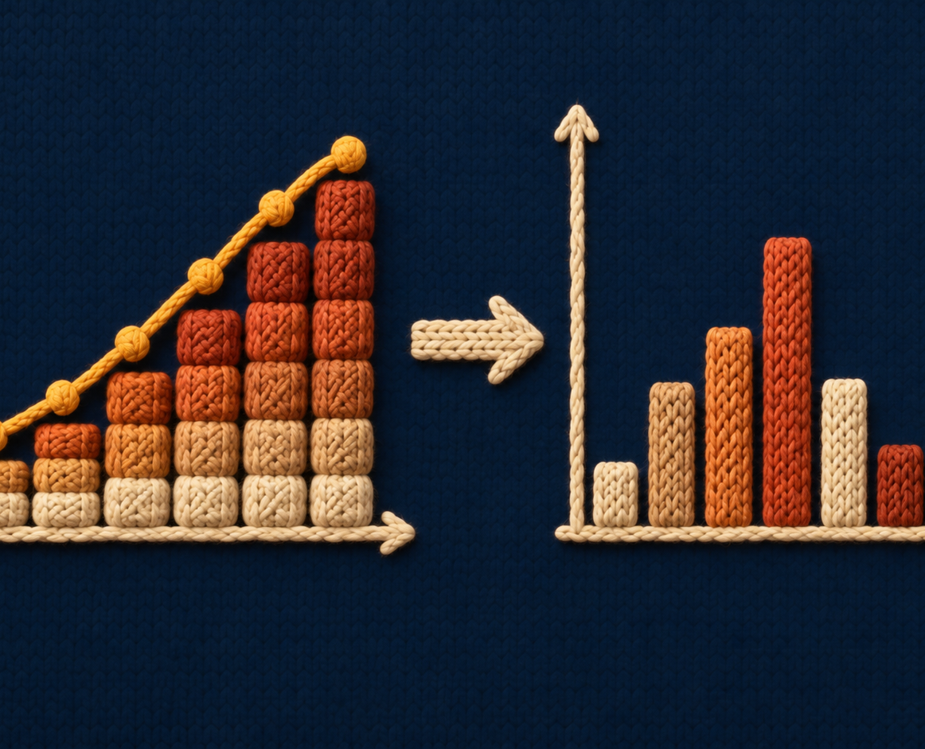
Урок 12 · часть II · временные ряды
Difference
Накопленное до сегодня минус накопленное до вчера = значение сегодня
Notes:
Разность — это простой математический нож: он разрезает накопленную сумму на дневные кусочки.

Slide 32
Урок 12 · часть II · временные ряды
Почему Difference полезен
Появляются всплески, падения и волны.
• видны отдельные пики
• можно сравнивать периоды
• шум становится явным
Notes:
Разности возвращают динамику. Сумма говорит “сколько накопилось”, разности говорят “что сейчас происходит”.

Slide 33
Урок 12 · часть II · временные ряды
Мини-проверка
Сегодня cumulative = 1050, вчера = 1000. Что означает разность?
Подумайте 20 секунд. Ответ — на следующем слайде.
Notes:
Это маленькая арифметика, но она даёт ключ к работе с накопительными данными.

Slide 34
Урок 12 · часть II · временные ряды
Ответ
Разность показывает значение за день.
1050 − 1000 = 50 новых случаев за период.
Notes:
Формула простая, но смысл большой: мы переходим от итога к событию за период.

Slide 35
Урок 12 · часть II · временные ряды
Ряд слишком шумный
Иногда структура есть, но она спрятана за ежедневными скачками.
шумно
структура
Notes:
Шумный ряд похож на разговор в шумном кафе: смысл есть, но надо немного приглушить фон.

Slide 36
Урок 12 · часть II · временные ряды
Ряд слишком шумный
Иногда структура есть, но она спрятана за ежедневными скачками.
Сглаживание ряда
Уменьшает влияние шума
шумно
структура
Notes:
Шумный ряд похож на разговор в шумном кафе: смысл есть, но надо немного приглушить фон.

Slide 37
Урок 12 · часть II · временные ряды
Moving average
Берём соседние значения и усредняем.
среднее соседних значений
Notes:
Скользящее среднее не предсказывает будущее. Оно помогает увидеть форму настоящего.

Slide 38
Урок 12 · часть II · временные ряды
Окно = 3
Неделя часто естественное окно для дневных данных.
3 дней
Notes:
Семь дней — не магическое число, но в данных по дням неделя часто имеет смысл.

Slide 39
Урок 12 · часть II · временные ряды
Окно = 7
Каждая точка смотрит на маленькую компанию соседей.
малое окно
среднее сглаживание
Notes:
Здесь можно провести параллель с kNN: опять соседи, только теперь соседи по времени.

Slide 40
Урок 12 · часть II · временные ряды
Размер окна меняет картинку
Малое окно держит детали, большое окно сглаживает сильнее.
исходный
окно 3
окно 7+
видно много скачков
часть шума мягче
структура глаже
Notes:
Если окно слишком большое, график становится спокойным, но может стать слишком забывчивым.

Slide 41
Урок 12 · часть II · временные ряды
Ловушка сглаживания
ЛОВУШКА
Сглаживание может спрятать важный резкий скачок.
Notes:
Если сгладить достаточно сильно, можно сделать спокойным даже пожар. Но пожар от этого не исчезнет.

Slide 42
Урок 12 · часть II · временные ряды
Вопрос
Большое окно сглаживания всегда лучше?
Подумайте 20 секунд. Ответ — на следующем слайде.
Notes:
Здесь полезно поймать интуицию: гладкий график не всегда более правдивый.

Slide 43
Урок 12 · часть II · временные ряды
Ответ
Нет. Сглаживание — инструмент, а не волшебная кнопка.
Слишком большое окно может спрятать важный резкий скачок.
Notes:
Сглаживание помогает увидеть форму, но оно не должно стирать то, ради чего мы анализируем данные.

Slide 44
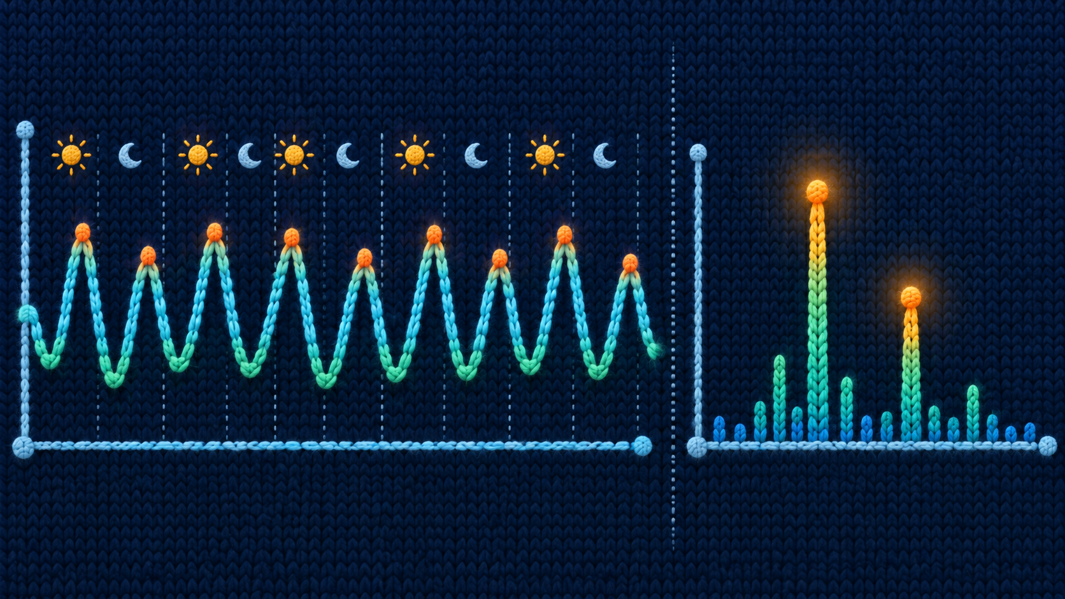
Урок 12 · часть II · временные ряды
Периодичность
Иногда ряд повторяет себя.
• сутки
• неделя
• месяц
• год
• другой ритм
Notes:
Периодичность — это когда данные стучат в ритм: сутки, неделя, год или что-то предметное.

Slide 45
Урок 12 · часть II · временные ряды
Пример: электричество
Суточный ритм может быть сильнее случайного шума.
• суточный цикл
• рабочее время
• ночной спад
Notes:
Некоторые ряды живут по расписанию людей. Мы спим, работаем, включаем свет — и ряд это помнит.

Slide 46
Урок 12 · часть II · временные ряды
Пример: продажи
Календарь, праздники и акции могут создавать повторения.
• праздники
• скидки
• сезон
Notes:
В бизнес-данных сезонность часто приходит не из физики, а из поведения людей.

Slide 47
Урок 12 · часть II · временные ряды
Periodogram: идея
Ищем, какие ритмы особенно заметны.
Notes:
Не надо здесь уходить в формулы. Достаточно идеи: периодограмма помогает искать сильные повторяющиеся частоты.

Slide 48
Урок 12 · часть II · временные ряды
Совет от Игоря
Сначала спросите предметную область: какой ритм вообще возможен?
Желательно, чтобы периодичность была не только видна,
но и хоть как-то объяснима.
Notes:
Если данные про продажи мороженого, годовая сезонность не удивляет. Если нашли цикл в 17.3 дня — сначала проверьте, не привиделось ли.

Slide 49
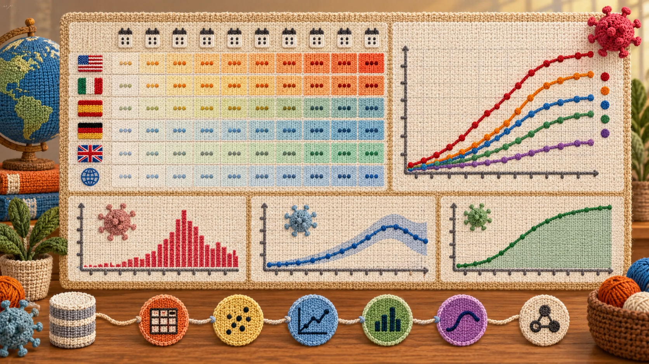
Урок 12 · часть II · временные ряды
Практическая история: коронавирус
Нам нужен реальный ряд, где видны накопление, волны и шум.
Notes:
Коронавирус здесь не ради драматизма, а как удобный учебный пример: данные по датам, странам и cumulative значениям.

Slide 50
Урок 12 · часть II · временные ряды
Какие у нас данные?
Страны × даты × накопленные значения.
• каждая страна — строка
• даты — много столбцов
• значения накопительные
• хотим увидеть динамику
Notes:
В старой практике именно здесь важно проговорить формат: даты часто лежат столбцами, а не строками.

Slide 51
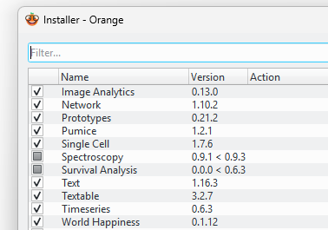
Урок 12 · часть II · временные ряды
Не запускаем модели, пока не поняли форму данных.
Notes:
Таблица отвечает на скучный, но спасительный вопрос: где у нас время и что является наблюдением?

Slide 52
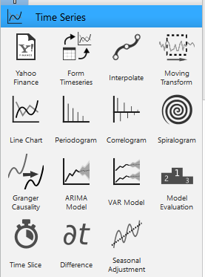
Урок 12 · часть II · временные ряды
Не запускаем модели, пока не поняли форму данных.
Notes:
Таблица отвечает на скучный, но спасительный вопрос: где у нас время и что является наблюдением?

Slide 53
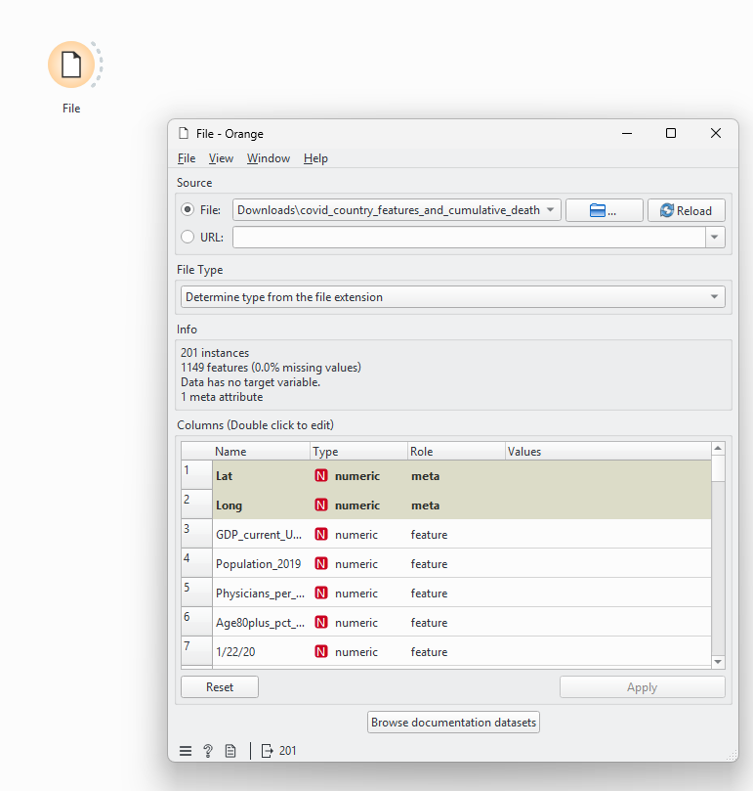
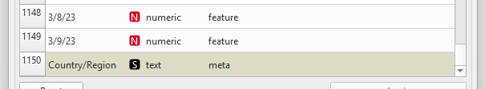
Notes:
Это тот момент, где студенты часто теряются: данные есть, но не в той геометрии.

Slide 54
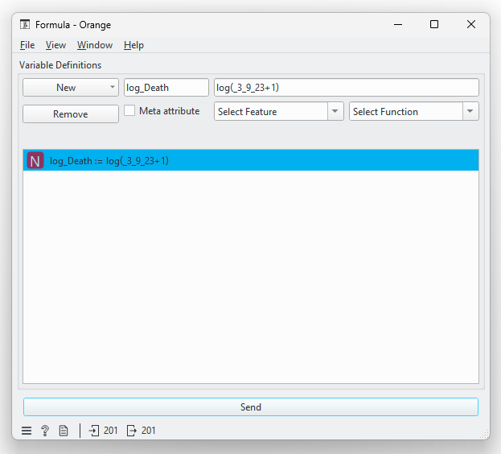
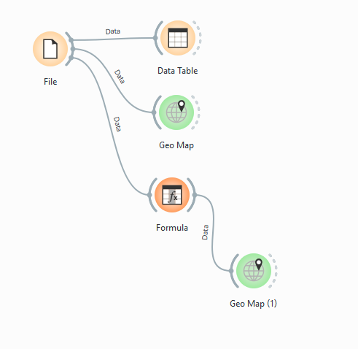
Notes:
Это тот момент, где студенты часто теряются: данные есть, но не в той геометрии.

Slide 55
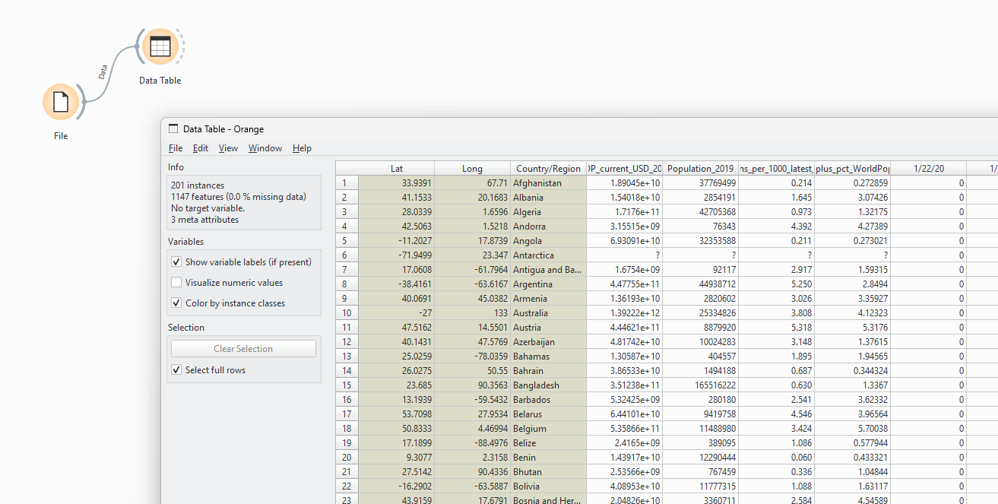
Notes:
Это тот момент, где студенты часто теряются: данные есть, но не в той геометрии.

Slide 56
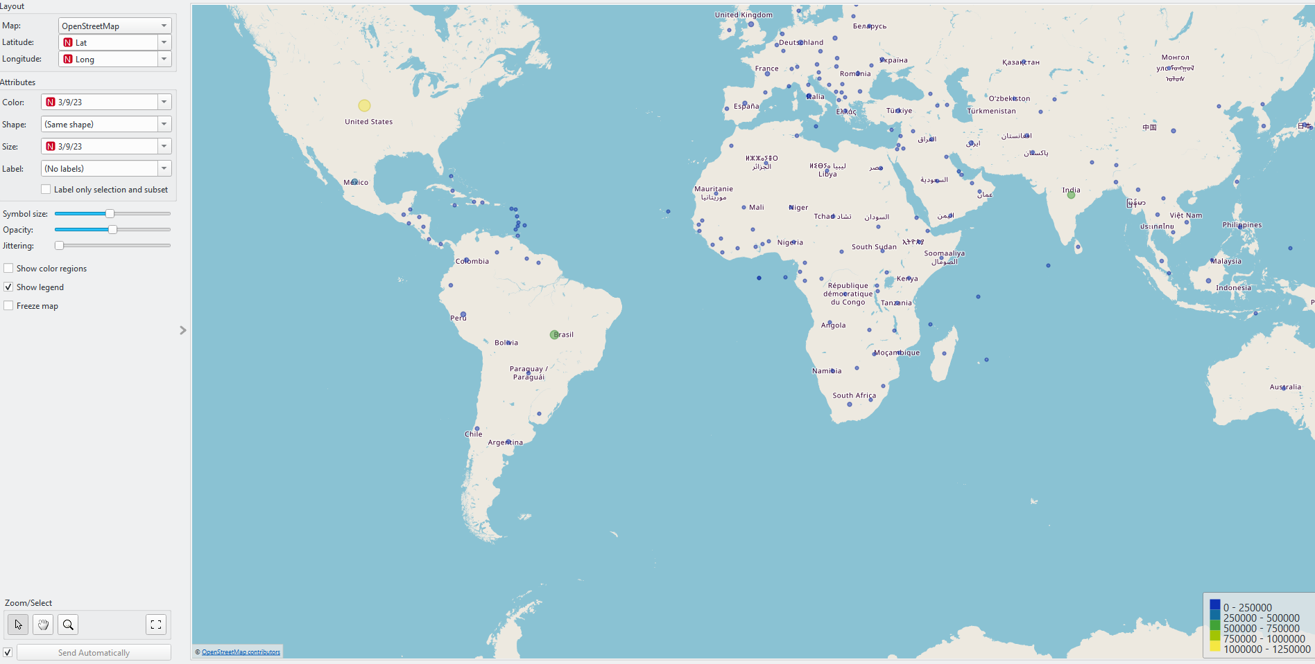
Notes:
Это тот момент, где студенты часто теряются: данные есть, но не в той геометрии.

Slide 57
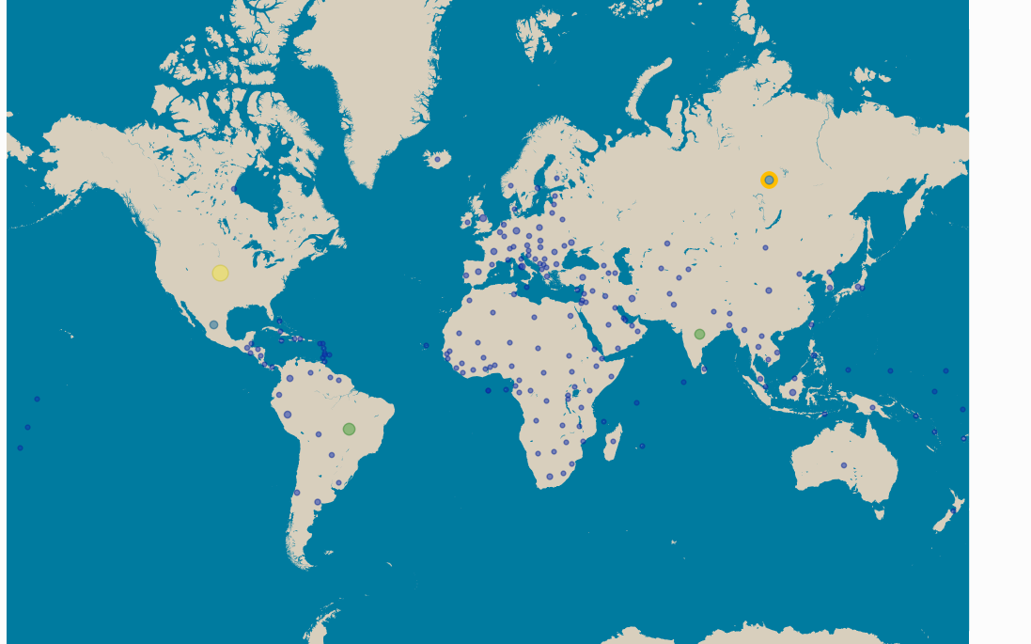
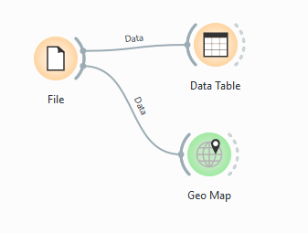
Урок 12 · часть II · временные ряды
Для временного ряда даты должны стать осью времени.
Notes:
Это тот момент, где студенты часто теряются: данные есть, но не в той геометрии.

Slide 58
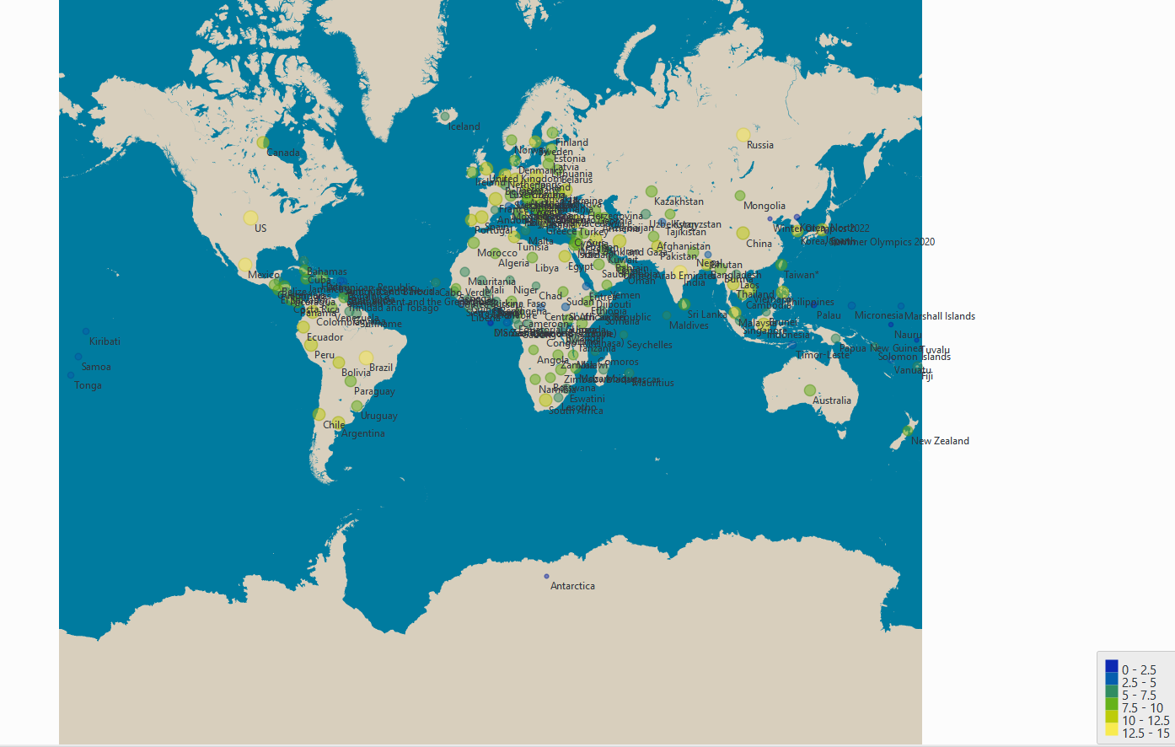
Notes:
Это тот момент, где студенты часто теряются: данные есть, но не в той геометрии.

Slide 59
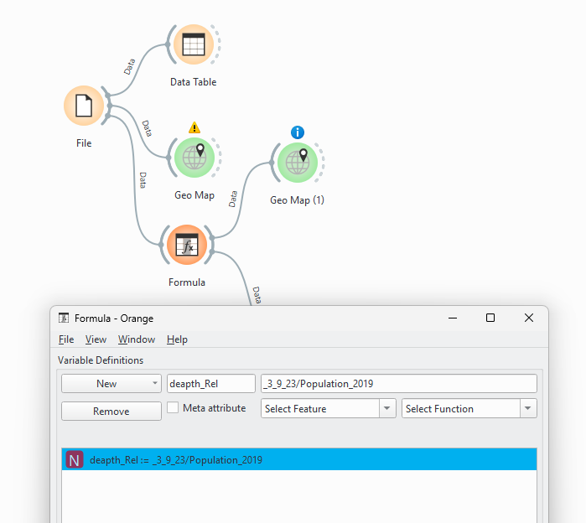
Notes:
Это тот момент, где студенты часто теряются: данные есть, но не в той геометрии.

Slide 60
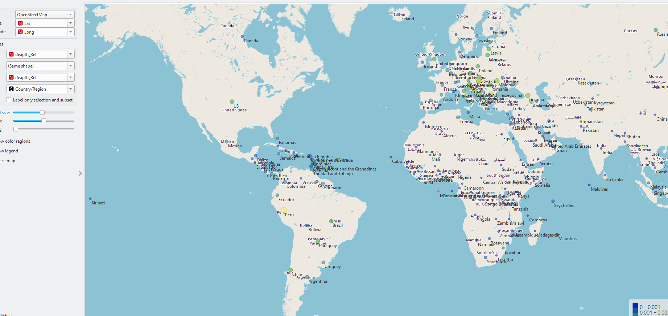
Notes:
Это тот момент, где студенты часто теряются: данные есть, но не в той геометрии.

Slide 61
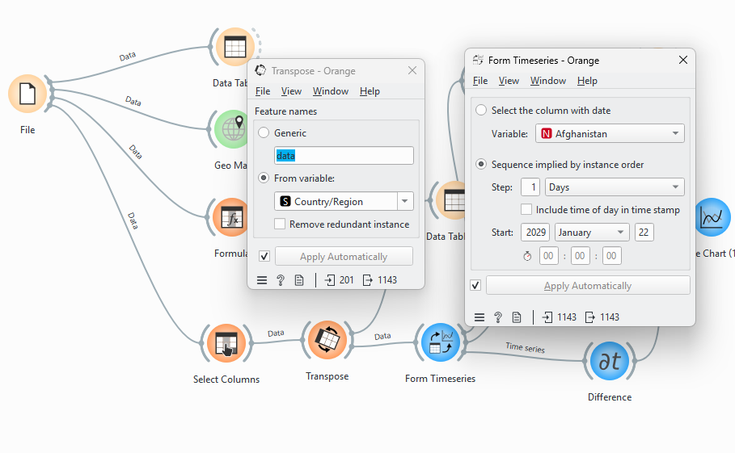
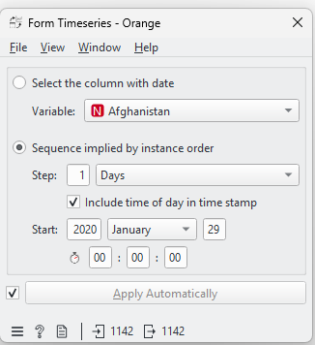
Notes:
Это тот момент, где студенты часто теряются: данные есть, но не в той геометрии.

Slide 62
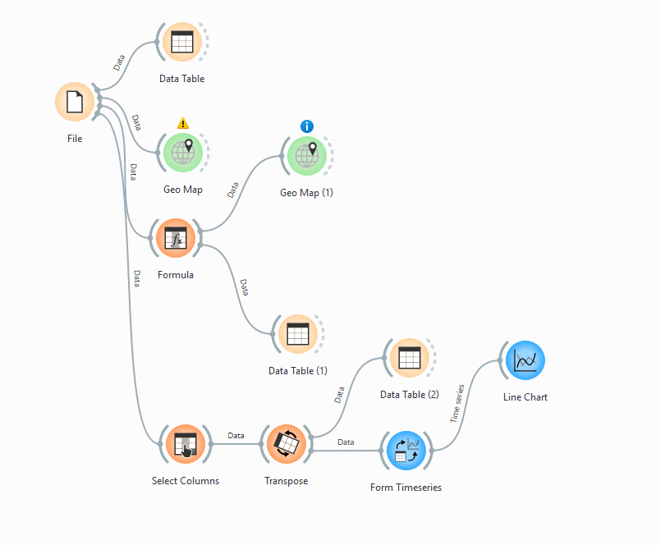
Notes:
Это тот момент, где студенты часто теряются: данные есть, но не в той геометрии.

Slide 63
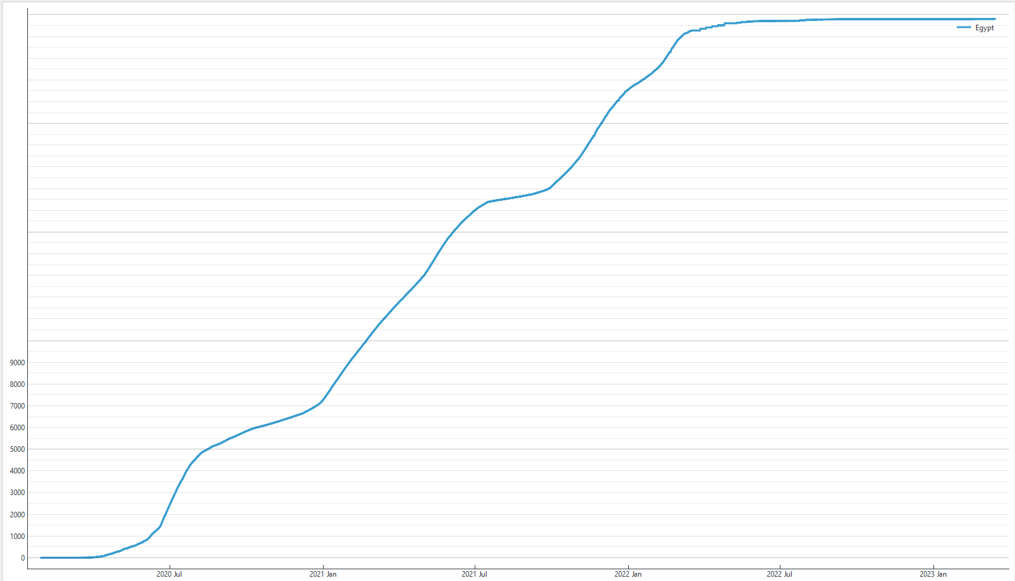
Notes:
Это тот момент, где студенты часто теряются: данные есть, но не в той геометрии.

Slide 64
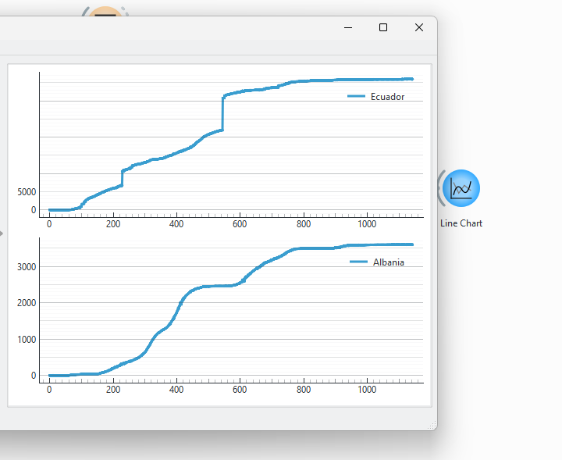
Notes:
Это тот момент, где студенты часто теряются: данные есть, но не в той геометрии.

Slide 65
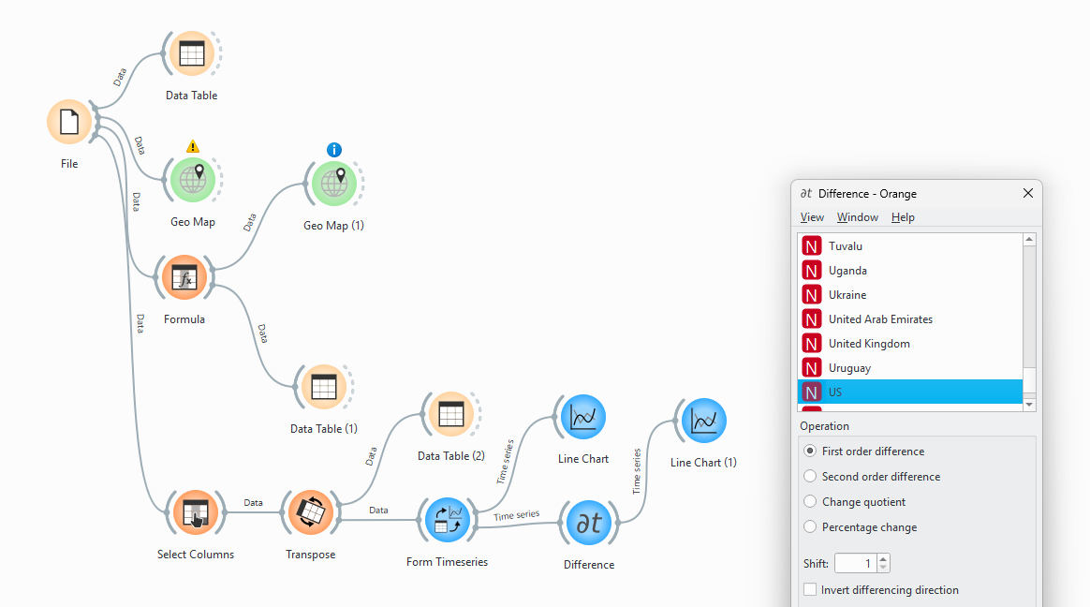
Notes:
Это тот момент, где студенты часто теряются: данные есть, но не в той геометрии.

Slide 66
Notes:
Это тот момент, где студенты часто теряются: данные есть, но не в той геометрии.

Slide 67
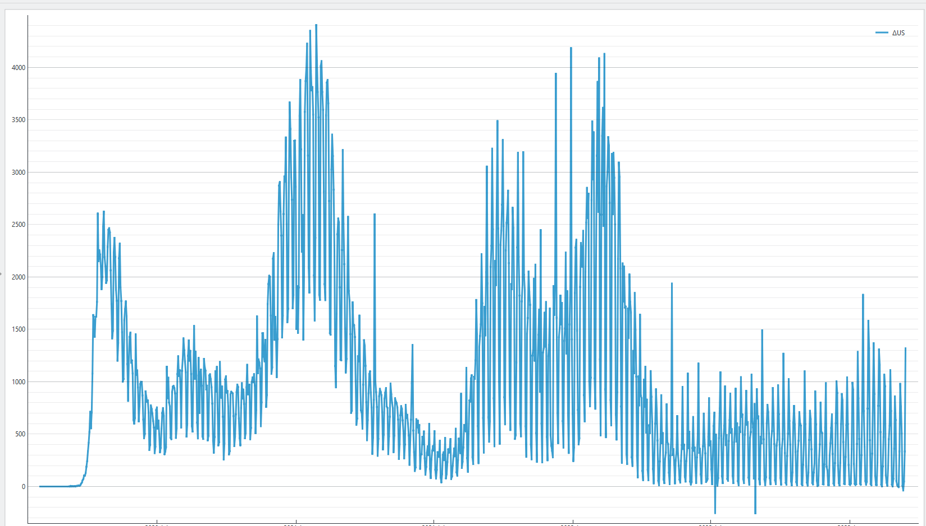
Notes:
Это тот момент, где студенты часто теряются: данные есть, но не в той геометрии.

Slide 68
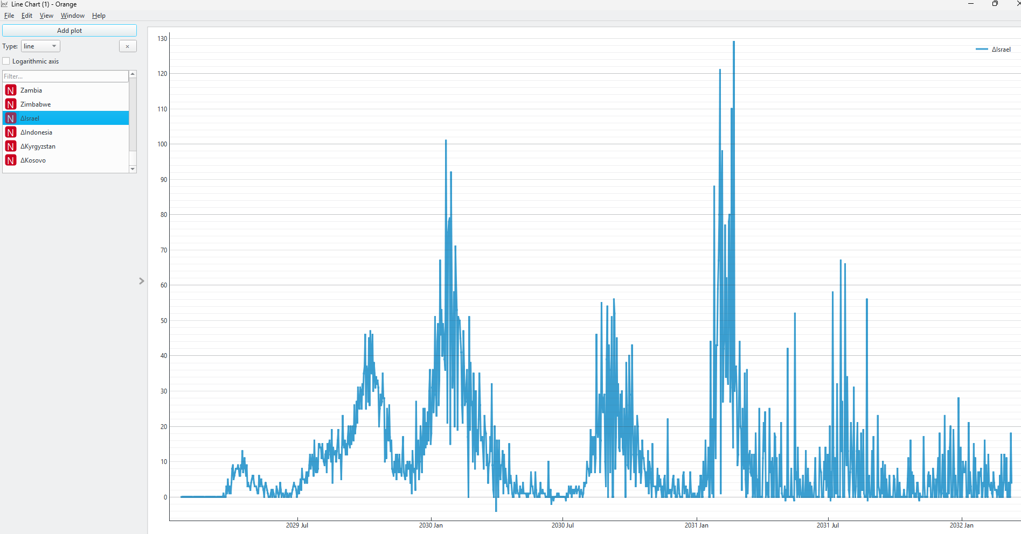
Notes:
Это тот момент, где студенты часто теряются: данные есть, но не в той геометрии.

Slide 69

Notes:
Это тот момент, где студенты часто теряются: данные есть, но не в той геометрии.

Slide 70
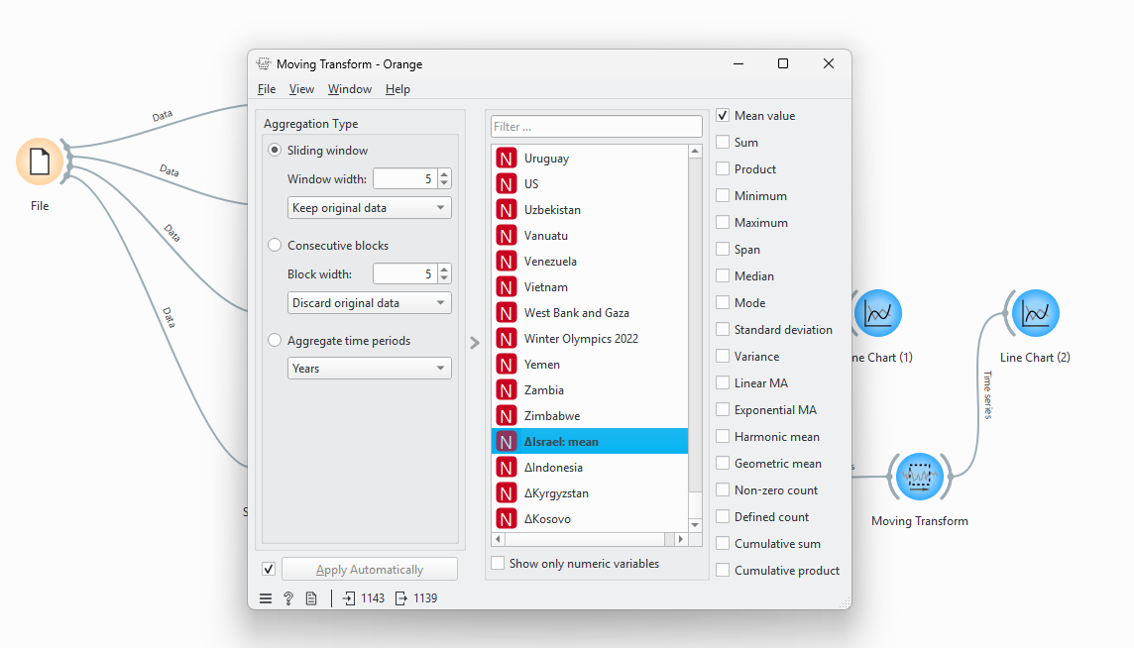

Notes:
Это тот момент, где студенты часто теряются: данные есть, но не в той геометрии.

Slide 71
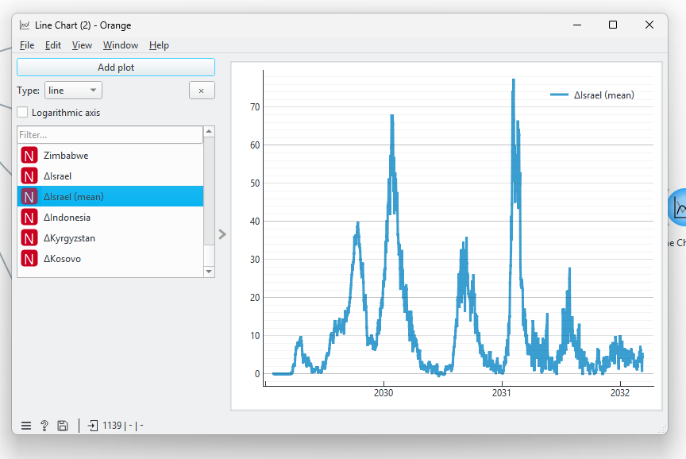

Notes:
Это тот момент, где студенты часто теряются: данные есть, но не в той геометрии.

Slide 72
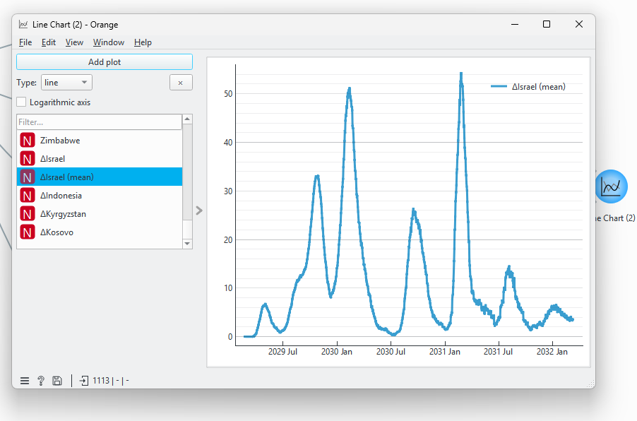

Notes:
Это тот момент, где студенты часто теряются: данные есть, но не в той геометрии.

Slide 73
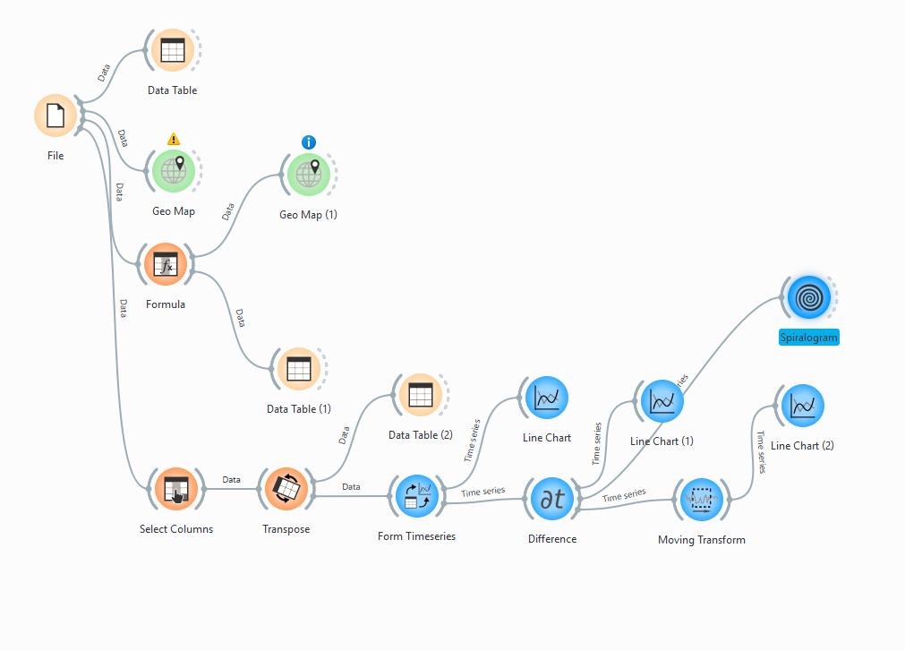
Notes:
Это тот момент, где студенты часто теряются: данные есть, но не в той геометрии.

Slide 74
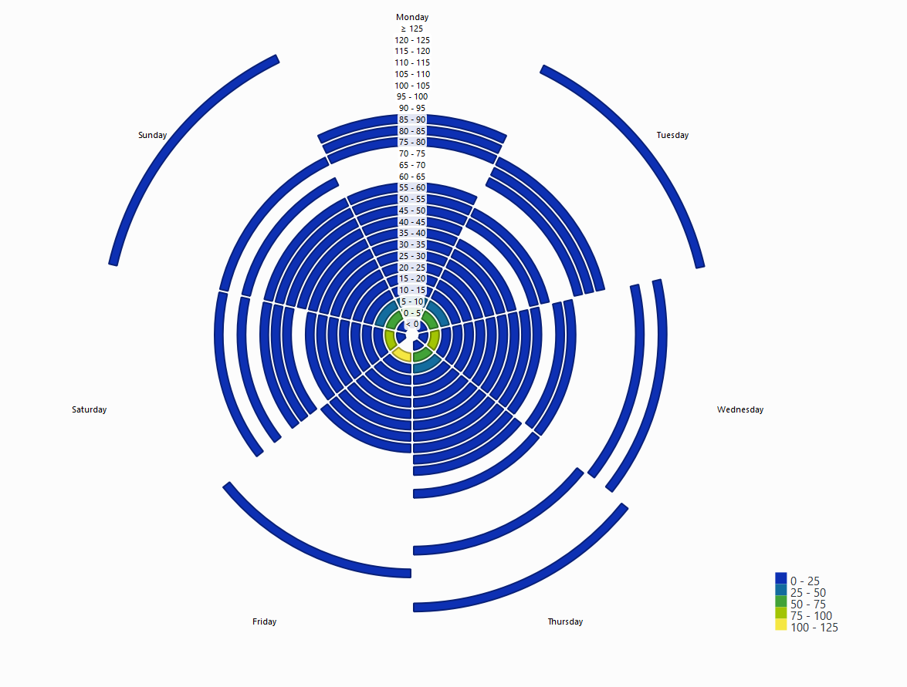

Notes:
Это тот момент, где студенты часто теряются: данные есть, но не в той геометрии.

Slide 75
Notes:
Это тот момент, где студенты часто теряются: данные есть, но не в той геометрии.

Slide 76
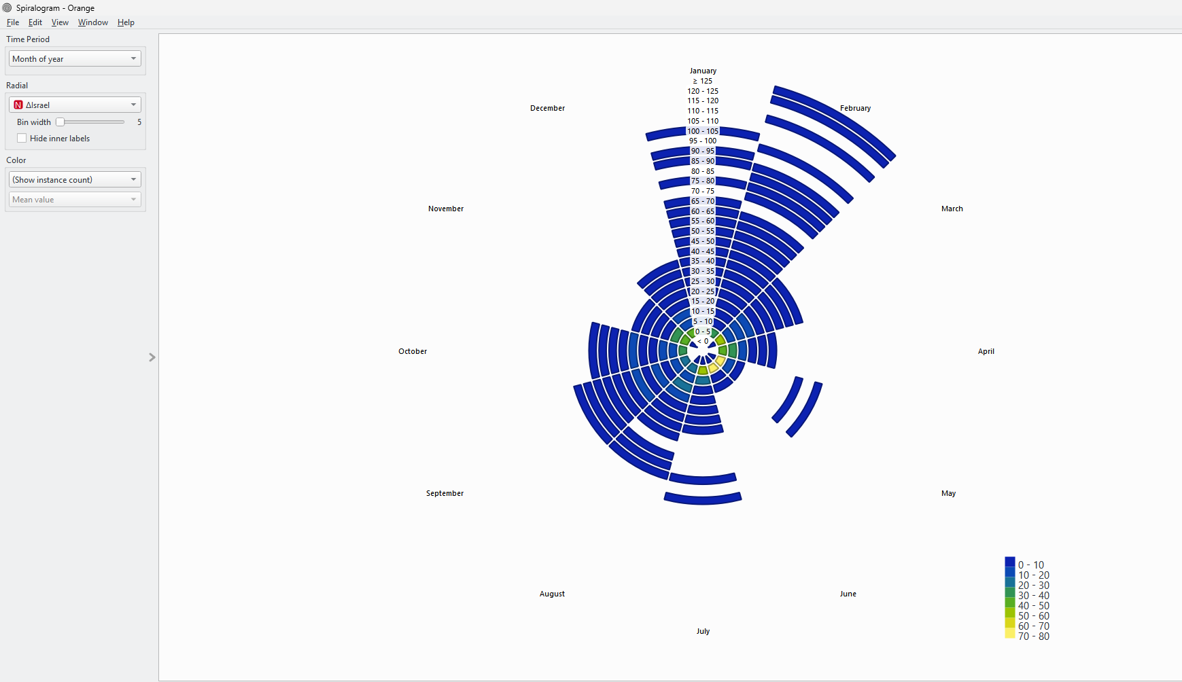
Notes:
Это тот момент, где студенты часто теряются: данные есть, но не в той геометрии.

Slide 77
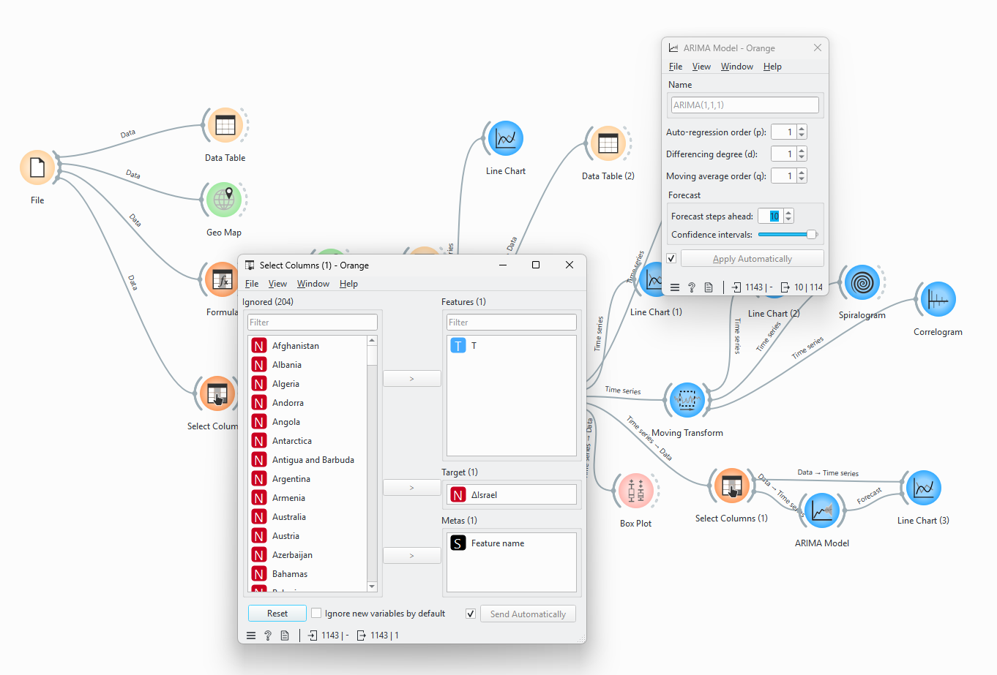
Notes:
Это тот момент, где студенты часто теряются: данные есть, но не в той геометрии.

Slide 78
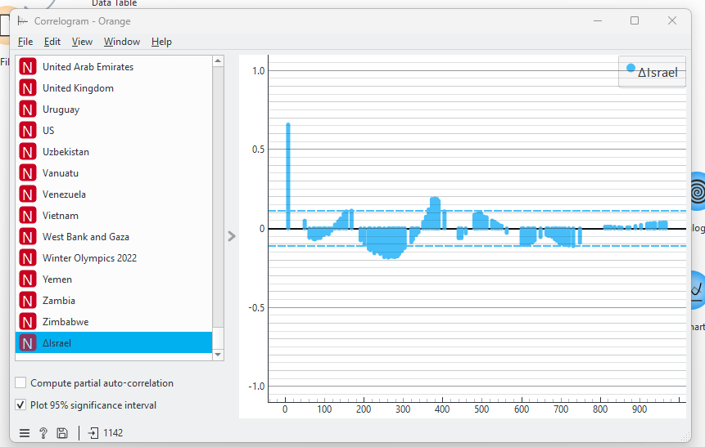
Notes:
Это тот момент, где студенты часто теряются: данные есть, но не в той геометрии.

Slide 79
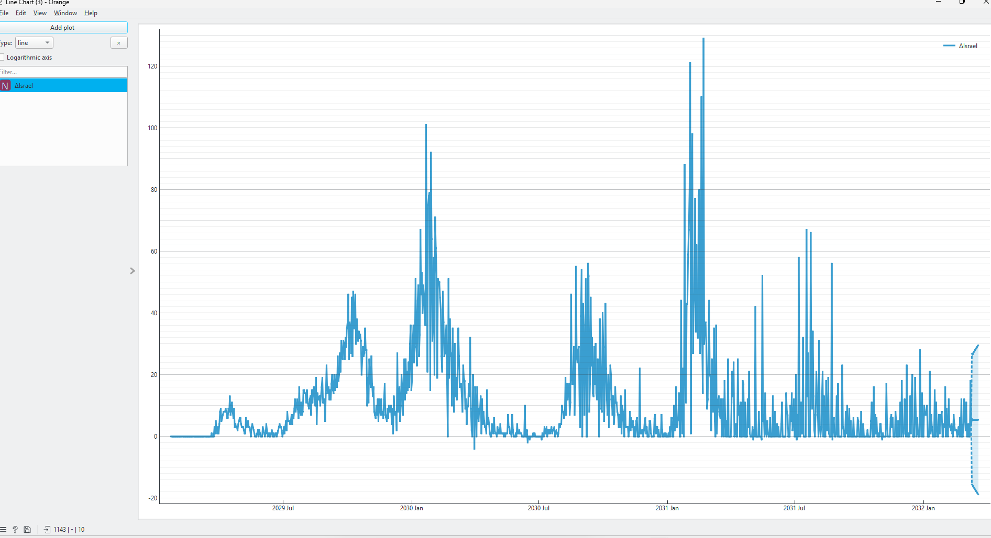
Notes:
Это тот момент, где студенты часто теряются: данные есть, но не в той геометрии.

Slide 80
Урок 12 · часть II · временные ряды
Ловушка
Красивый график может быть cumulative.
ЛОВУШКА
Красивый график может быть cumulative.
Notes:
На cumulative графике всё выглядит как вечный рост. Это не ложь, но это не весь ответ.

Slide 81
Урок 12 · часть II · временные ряды
Дневной ряд — другая картинка
Теперь видны пики, падения, волны и шум.
• видны отдельные пики
• можно сравнивать периоды
• шум становится явным
Notes:
После Difference данные обычно становятся менее гладкими, но намного более честными для вопроса “что происходит сейчас”.

Slide 82
Урок 12 · часть II · временные ряды
До и после сглаживания
Не заменяем данные, а добавляем второй взгляд.
исходный
окно 3
окно 7+
видно много скачков
часть шума мягче
структура глаже
Notes:
Сглаженный график — это очки, а не новые глаза. Он помогает смотреть, но может и исказить.

Slide 83
Урок 12 · часть II · временные ряды
Полный workflow Orange
От таблицы к временным рядам и исследованию динамики.
Таблица → временной ряд → исследование динамики
File
Transpose
As Timeseries
Line Chart
File
Transpose
As Timeseries
Line Chart
Difference
Moving Transform
Periodogram
Difference
Moving Transform
Periodogram
Маршрут работы: сначала понимаем таблицу, потом превращаем её во временной ряд и только после этого изучаем динамику.
Notes:
Здесь студент должен увидеть весь маршрут целиком, чтобы не потеряться в отдельных виджетах.

Slide 84
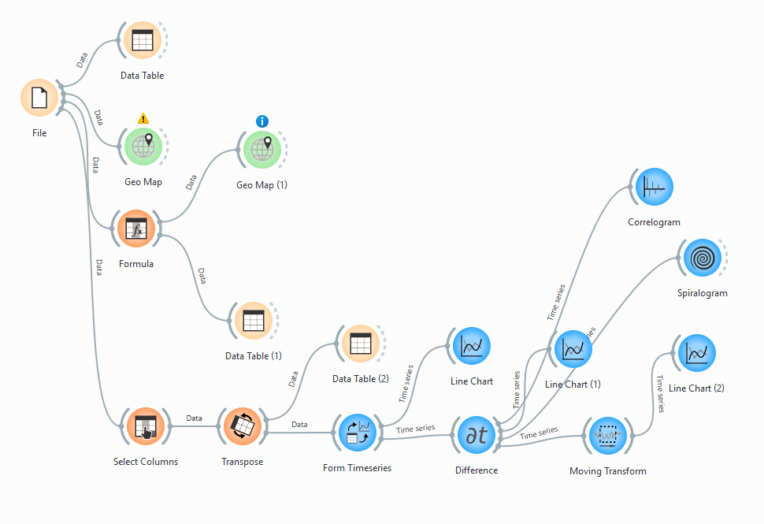
Notes:
Здесь студент должен увидеть весь маршрут целиком, чтобы не потеряться в отдельных виджетах.

Slide 85
Урок 12 · часть II · временные ряды
Практическая задача студентам
Постройте cumulative, daily, smoothing и найдите интересный паттерн.
• выберите 2–3 страны
• постройте cumulative график
• получите daily через Difference
• сгладьте ряд
• запишите 2 наблюдения
Notes:
Это не задача “нажмите кнопки”. Это задача сформулировать наблюдение: что видно после каждого преобразования?

Slide 86
Урок 12 · часть II · временные ряды
Вопрос
Почему cumulative-график может создавать впечатление непрерывного ухудшения?
Подумайте 20 секунд. Ответ — на следующем слайде.
Notes:
Это главный подвох cumulative-графиков: линия почти не умеет идти вниз, даже когда ситуация улучшается.

Slide 87
Урок 12 · часть II · временные ряды
Ответ
Потому что новые значения прибавляются к прошлому итогу.
Даже если дневные значения падают, накопленная сумма обычно продолжает расти.
Notes:
Ответ связывает практику с коронавирусом: daily-график часто говорит больше, чем cumulative.

Slide 88
Урок 12 · часть II · временные ряды
Мы хотим прогнозировать будущее
Теперь появляется особая опасность.
Теперь появляется особая опасность.
Notes:
Прогнозирование временных рядов — это место, где модель может случайно стать путешественником во времени.

Slide 89
Урок 12 · часть II · временные ряды
Обычный random split
Для временных рядов он может быть нечестным.
перемешали
Notes:
В табличных задачах random split часто нормален. Во времени он может подсунуть будущие данные в обучение.

Slide 90
Урок 12 · часть II · временные ряды
Правильно: прошлое → train, будущее → test
Проверяем на будущем, которое модель ещё не видела.
train
test
Notes:
Это главный принцип честной проверки прогноза: обучаемся на прошлом, экзаменуемся на будущем.

Slide 91
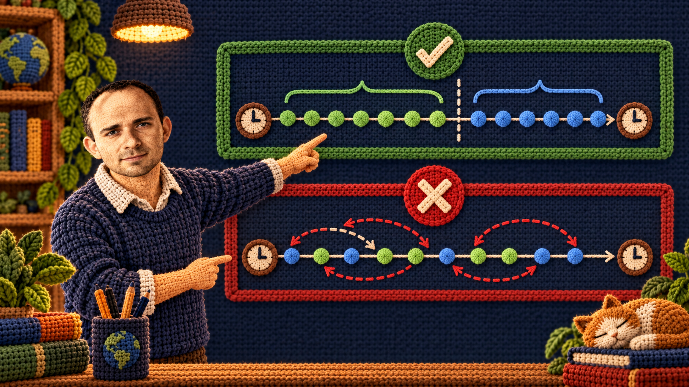
Урок 12 · часть II · временные ряды
Нельзя подсматривать завтра
Утечка из будущего может сделать модель “гениальной” только на бумаге.
Notes:
Машина не знает, что путешествия во времени запрещены. Это наша работа — не дать ей подсмотреть завтра.

Slide 92
Урок 12 · часть II · временные ряды
Leakage из будущего
Признаки тоже должны быть доступны в момент прогноза.
ЛОВУШКА
Признаки тоже должны быть доступны в момент прогноза.
Notes:
Иногда проблема не в split, а в признаке, который сам уже содержит будущее. Это особенно коварно.

Slide 93
Урок 12 · часть II · временные ряды
Вопрос
Можно ли использовать завтрашнее значение, чтобы предсказать сегодняшнее?
Подумайте 20 секунд. Ответ — на следующем слайде.
Notes:
Это вопрос про честность эксперимента. Машина позволит подсмотреть, но аналитик не должен.

Slide 94
Урок 12 · часть II · временные ряды
Ответ
Технически компьютер позволит.
Но честным прогнозом это уже не будет: это утечка будущего.
Notes:
Здесь можно сказать жёстко: если будущее попало в признаки, качество модели уже не доказательство.

Slide 95
Урок 12 · часть II · временные ряды
Лаги
Вчерашнее значение может стать признаком сегодняшнего.
lag2
lag1
цель
позавчера
вчера
сегодня
завтра
Notes:
Лаги — это мост между временными рядами и обычным машинным обучением.

Slide 96
Урок 12 · часть II · временные ряды
Таблица с лагами
lag1, lag2, lag7 превращают прошлое в признаки.
Одна строка данных может выглядеть так:
день
y
lag1
lag2
lag7
8
31
29
30
25
день
цель y
lag1
lag2
lag7
9
33
31
29
28
10
35
32
33
27
10
32
33
31
27
11
35
32
33
29
Идея простая: чтобы предсказывать сегодня, мы даём модели значения из прошлого — вчера, позавчера или неделю назад.
Notes:
Это хороший момент: ряд перестаёт быть только линией и снова становится таблицей, но таблицей с памятью.

Slide 97
Урок 12 · часть II · временные ряды
Зачем lag7?
Если есть недельный ритм, значение неделю назад может быть полезным.
• lag1 — вчера
• lag2 — позавчера
• lag7 — тот же день недели
• lags + внешние признаки
Notes:
Лаги выбирают не только математически, но и предметно. Если ритм недельный, lag7 часто осмысленнее lag6.

Slide 98
Урок 12 · часть II · временные ряды
И тут возвращаются старые знакомые
Tree, kNN и регрессия могут работать с lag-признаками.
Tree, kNN и регрессия могут работать с lag-признаками.
Notes:
Это красиво соединяет весь урок: соседи и деревья могут использовать прошлое, если мы правильно превратили прошлое в признаки.

Slide 99
Урок 12 · часть II · временные ряды
Условие честности
Все признаки должны существовать в момент прогноза.
Все признаки должны существовать в момент прогноза.
Notes:
Фраза простая, но спасает от множества ошибок: модель должна жить в том же времени, что и аналитик.

Slide 100
Урок 12 · часть II · временные ряды
SARIMAX: идея, не математика
Прошлые значения + сезонность + внешние факторы → прогноз.
прошлые значения
прошлые ошибки
сезонность
внешние факторы
SARIMAX
прогноз
Notes:
Здесь не надо открывать учебник по ARIMA. Наша цель — дать карту: есть классический статистический подход для рядов с памятью.

Slide 101
Урок 12 · часть II · временные ряды
Когда SARIMAX имеет смысл
Регулярный ряд, выраженная структура, внешние признаки.
• есть история ряда
• есть сезонность
• есть внешние факторы
• нужна аккуратная диагностика
Notes:
SARIMAX хорош как серьёзный классический инструмент, но это уже не уровень “пять минут в Orange”.

Slide 102
Урок 12 · часть II · временные ряды
Prophet: идея за один слайд
Тренд + сезонность + праздники/события.
тренд
сезонности
события
куда движется ряд
что повторяется
праздники и акции
Notes:
Prophet удобно объяснять как сумму понятных компонентов. Не магия, а конструктор для бизнес-рядов.

Slide 103
Урок 12 · часть II · временные ряды
Другие подходы
Не существует одной лучшей модели для всех рядов.
Подход
Что использует
Когда удобен
Четыре полезных семейства моделей:
Naive
последнее значение
baseline
Подход
Что использует
Когда удобен
Moving Average
соседние значения
сглаживание
Naive
берёт последнее значение
хорош как baseline
SARIMA/SARIMAX
память + сезонность + факторы
классические ряды
SARIMA / SARIMAX
учитывает память, сезонность и факторы
подходит для классических рядов
Prophet
тренд + сезонность + события
бизнес-ряды
Prophet
моделирует тренд, сезонности и события
удобен для бизнес-рядов
ML + lags
лаги + любые признаки
гибкие табличные задачи
ML + lags
использует лаги и внешние признаки
гибок, если ряд можно превратить в таблицу
Deep models
сложные последовательности
много данных
Notes:
Это наш мост к No Free Lunch: модель выбирают под данные и вопрос, а не по модности названия.

Slide 104
Урок 12 · часть II · временные ряды
Что теперь умеем?
Нарисовать → понять структуру → Difference → Smooth → Periodicity → честный train/test.
Не кнопки, а маршрут мышления
график
Difference
сглаживание
периодичность
train/test
Notes:
Это не список кнопок. Это нормальная аналитическая цепочка работы с рядом.

Slide 105
Урок 12 · часть II · временные ряды
Совет
В прогнозировании самая опасная ошибка часто не в модели.
Сначала честная постановка эксперимента.
Потом уже красивая модель.
Notes:
Очень часто провал спрятан раньше модели: в утечке, плохом split, неверном формате или забытом смысле данных.

Slide 106
Урок 12 · часть II · временные ряды
Проверка 1
Что нужно сделать первым, когда вы получили новый временной ряд?
Подумайте 20 секунд. Ответ — на следующем слайде.
Notes:
Первый шаг — график. Не модель, не Prophet, не нейросеть, а просто посмотреть на ряд.

Slide 107
Урок 12 · часть II · временные ряды
Ответ
Сначала построить график.
До модели надо увидеть форму ряда, тренд, шум и возможные странности.
Notes:
График не заменяет модель, но он часто предотвращает глупую модель.

Slide 108
Урок 12 · часть II · временные ряды
Проверка 2
Как из накопленных значений получить значения за день?
Подумайте 20 секунд. Ответ — на следующем слайде.
Notes:
Это проверка главного преобразования блока: cumulative превращаем в daily через разности.

Slide 109
Урок 12 · часть II · временные ряды
Ответ
Взять разности.
Сегодняшнее накопленное значение минус вчерашнее.
Notes:
Проговариваем формулу словами, чтобы студенты могли повторить её в Orange.

Slide 110
Урок 12 · часть II · временные ряды
Проверка 3
Почему random split опасен для временного ряда?
Подумайте 20 секунд. Ответ — на следующем слайде.
Notes:
Random split знаком студентам по табличным задачам, поэтому здесь нужно подчеркнуть: во времени правила другие.

Slide 111
Урок 12 · часть II · временные ряды
Ответ
Он может смешать прошлое и будущее.
Модель получит информацию из времени, которого ещё не было в момент прогноза.
Notes:
Если прошлое и будущее перемешаны, модель получает подсказку из будущего и становится умной только на бумаге.

Slide 112
Урок 12 · часть II · временные ряды
Финальная карта временных рядов
Пять опор: график, разности, сглаживание, периодичность, честная проверка.
график
преобразования
проверка
сначала увидеть
разности и сглаживание
будущее отдельно
Notes:
Это тот слайд, который студент должен унести после второй части.

Slide 113
Урок 12 · часть II · временные ряды
Финал урока 12
Три способа думать о предсказании.
kNN
Tree
Time Series
ищет похожих
задаёт вопросы
смотрит назад во времени
Notes:
Теперь весь урок складывается: соседи, вопросы и время — три разных источника информации.

Slide 114
Урок 12 · часть II · временные ряды
Одна задача — разные взгляды
Продажи завтра можно изучать несколькими способами.
• kNN ищет похожие дни или магазины
• Tree строит правила
• Time Series использует прошлую динамику
• ML с лагами соединяет подходы
Notes:
Важно не противопоставлять методы как религии. Один и тот же бизнес-вопрос можно атаковать разными идеями.

Slide 115
Урок 12 · часть II · временные ряды
Финальный вопрос
Какую модель выбрать для временного ряда?
Подумайте 20 секунд. Ответ — на следующем слайде.
Notes:
Финальный вопрос должен вернуть к главной философии курса: выбираем не моду, а подходящие предположения.

Slide 116
Урок 12 · часть II · временные ряды
Ответ
Не самую модную.
Нужна модель, подходящая к данным, и честная проверка на будущих наблюдениях.
Notes:
Хороший финал: модель должна подходить данным и проходить честную проверку на будущем.

Slide 117
Урок 12 · часть II · временные ряды
СТОП, ПРОВЕРЯЕМ!
Алгоритм может выглядеть умным. Мы обязаны понимать, на чём основано его решение.
Алгоритм может выглядеть умным. Мы обязаны понимать, на чём основано его решение.
Notes:
Это финальная реплика всего урока: не поклоняемся модели, а проверяем её предположения и результат.

Slide 118
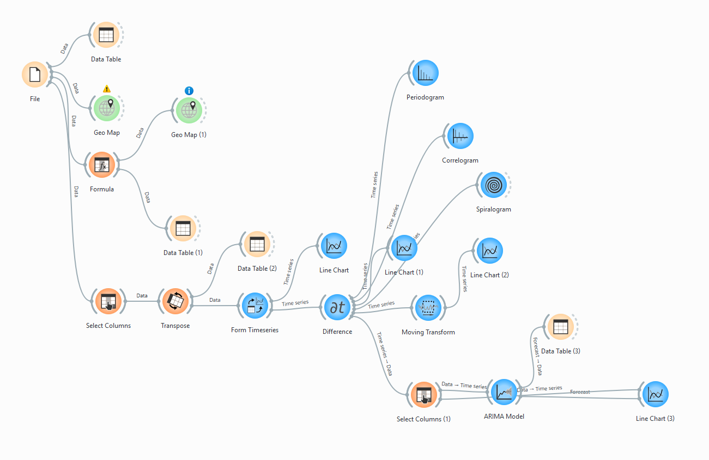
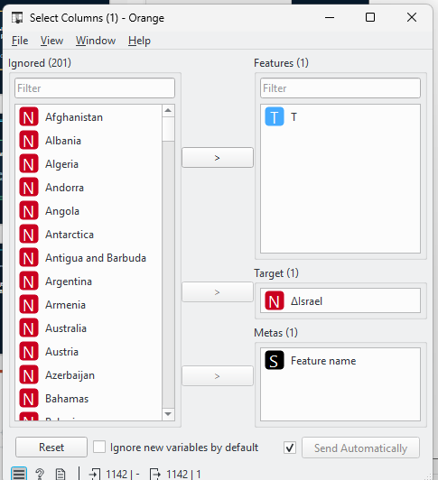
Notes:
Это финальная реплика всего урока: не поклоняемся модели, а проверяем её предположения и результат.

Slide 119
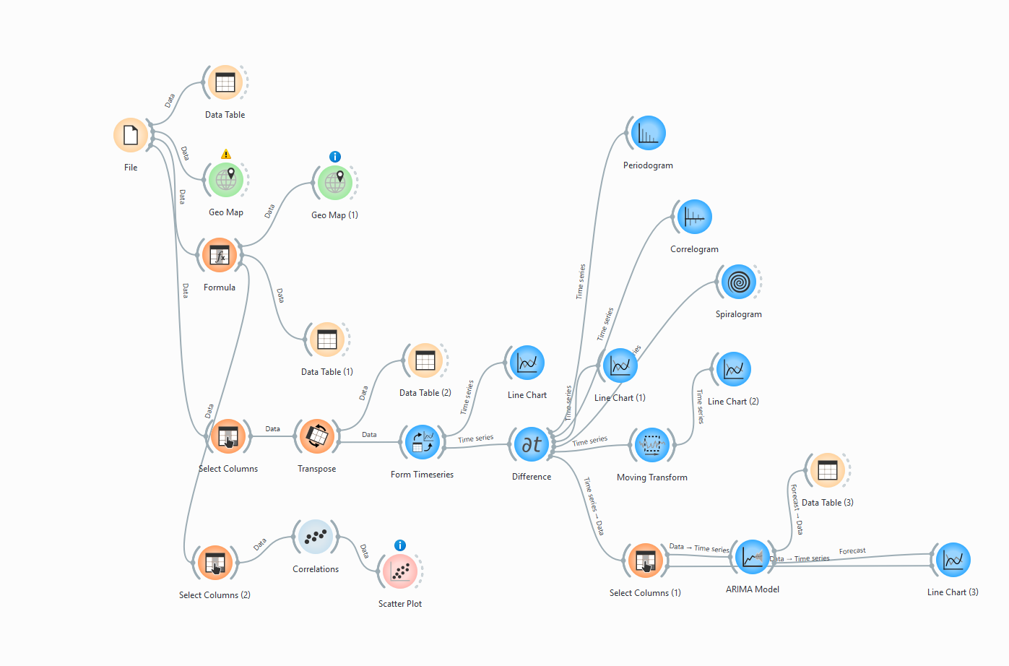
Notes:
Это финальная реплика всего урока: не поклоняемся модели, а проверяем её предположения и результат.

Slide 120
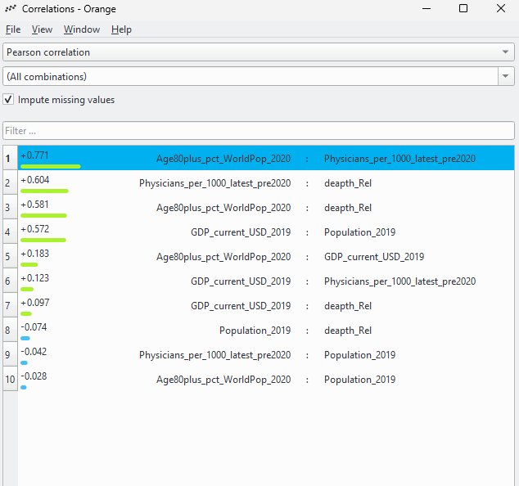
Notes:
Это финальная реплика всего урока: не поклоняемся модели, а проверяем её предположения и результат.

Slide 121
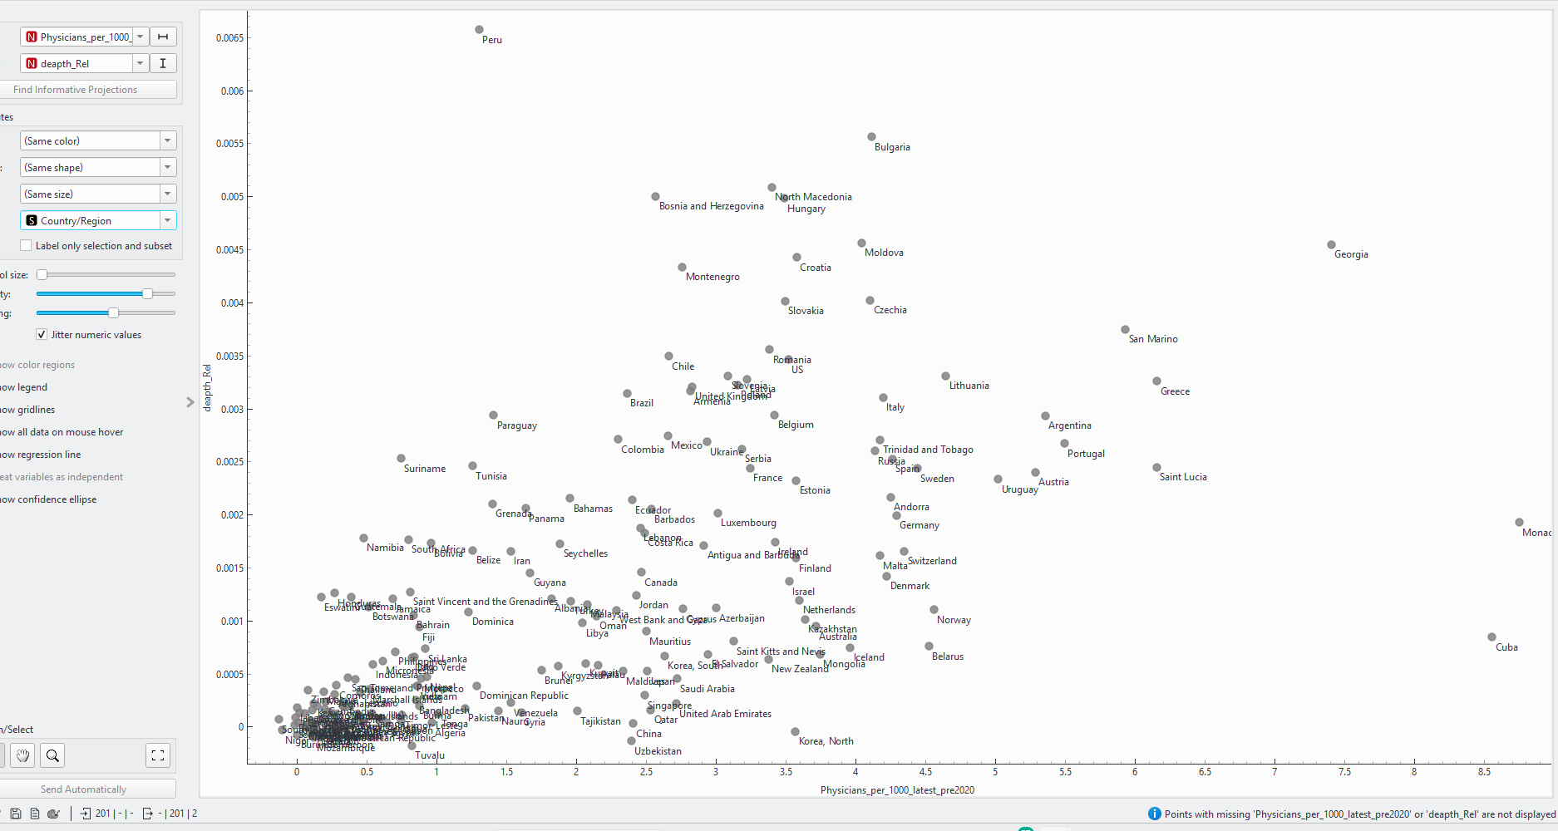
Notes:
Это финальная реплика всего урока: не поклоняемся модели, а проверяем её предположения и результат.

